Slide 1
53. 教會史綱要
身為教友，必須對教會的以往略有所知，以增加自己對教會的歸屬感。也要看出我們今日的信仰是許許多多先賢心血的結晶，我們應該珍而重之，再把這珍貴的信仰，完整無缺地交給我們的下一代。
《愛的藝術》作者佛洛姆引用十六世紀一位瑞士醫生及哲學家派拉西索斯說：「一無所知的人，就一無所愛；那能夠懂得的人，就能夠愛，能夠關懷，能夠瞭解。對於一件事情越有所知，愛越大。」
信仰也像個十字架：橫，該當有世界的胸襟和全球的視野；直，該當能投入歷史長河，以承先啟後為基督徒的使命。

Slide 2
梵蒂岡大公會議也稱教會是一個「旅途中的教會」，我們讀教會史，就知道教會怎樣在所有先聖先賢的努力下，衝出一切的困難，面對自己的軟弱和過失，以戰戰競競的心情，回應天主的召叫，走向天國的圓滿。
梵蒂岡「公教教育部」曾於1988年發出一份文件叫《天主教學校教育的宗教幅度》，說出讀歷史的意義，它說：「歷史的主角是人類自己，將個人內在的善惡以較大的比例，在世上表達出來。所以，教師應協助學生認識歷史的整體、發展和過程，幫助他們消除在接觸人類歷史黑暗面時所引起的厭惡感。教師還可邀請他們反省一個事實，就是

Slide 3
人類在普世救恩的神聖歷史中，所付出的掙扎。」(58、59節)
一、普世教會
西元 29年：聖神降臨，教會開始傳揚。
64：伯多祿、保祿在羅馬致命。
70：耶路撒冷被毀滅。
70-313：是大教難的時代。信徒被剝奪一切權利， 冒生命的危險，要在墳場地窟中聚會。這期間的 著名聖人有聖依納爵、聖女依搦斯等。
313：米蘭聖諭，三百年教難結束，天主教「合法 化」。
325：第一屆尼西亞大公會議，定基督是天主及聖 三道理（雖然聖經無明文講及「聖三」）。

Slide 4
393：第四世紀末，新舊約的正式書目全部完成； 此書目與後來脫利騰大公會議（1545）所定者 相同。
431：厄弗所大公會議，定聖母為天主之母。
477-500：英格蘭、法蘭西、義大利、日爾曼等國 相繼興起及皈依基督。
529：本篤會及隱修制度興起。
590：大額我略教宗，開始了「教宗國」的雛型， 嘗試擺脫政權對教會的束縛。
#以上時期一些特點：異端、教父、大公會議。
#由747丕平王至774查理大帝，直至十三世 紀，政教混淆不清，教宗須效忠皇帝，皇帝

Slide 5
須得教宗加冕。
787：第二屆尼西亞大公會議，解決有關敬禮聖像的爭論。
1054：希臘東正教正式與羅馬天主教分裂。
1073：額我略七世，一位強硬的、政治家式的教宗，反對「俗人授予神職」，在嘉洛撒棄絕亨利第四；額我略七世流亡而死。
1122：伏姆斯協約(The Concordat of Worms)，終止了「俗人授予神職」之爭。
1095-1291年：十字軍時代
十一世紀是宗教復興時代：士林學派、新修會興 起（1170聖道明；1182聖方濟。 ）
十二世紀末，大學興起，最古老者為巴黎、

Slide 6
波洛拿（Bologna）及牛津。
1215：拉特朗大公會議規定每年至少告解和領聖體一次。
1231-1834：宗教裁判所，對當時視為異端者予以極嚴厲裁判。
1309-1377：教宗充軍法國亞味農、大分裂。
1378：三個教宗同時出現(比薩、羅馬、亞味農)。
1318-1641：文藝復興時代。
1431：聖女貞德被焚致命。
1482-1500：哥倫布發現新大陸。
1517：誓反教（基督教）出現（路德教派1517；賈爾文教派1536；英國國教，亨利第八1551）。

Slide 7
1540：耶穌會（聖依納爵羅耀拉、聖方濟各沙勿略）。
1545-1563：天主教內部革新：脫利騰大公會議（內容主要針對聖經、聖傳、原罪、複義、聖事、彌撒及其它教會改革）。
1564-1789：莎士比亞;伽裡略;法國大革命。
1775-1814：耶穌會遭解散及復興。
1846：梵蒂岡第一屆大公會議(教宗不能錯)。
1848：共產黨宣言。
1859：慈幼會。
1863-1871：美國廢奴隸制；美國獨立。
1914：第一次世界大戰。
1939：第二次世界大戰。

Slide 8
1962：梵二（主要內容有教會、禮儀、聖經、非基督徒、教會與世界等）。
二、中國教會
公元636-845：唐朝，景教（很近似天主教的一派）傳入中國。
781：立「大秦景教流行中國碑」於長安。
1245-1370：宋、元朝，方濟各會士入中國；真福孟高味諾主教。
1275：馬可波羅入元上都。
1582：明朝，利瑪竇抵澳門。後來出現的中 國士大夫徐光啟、楊廷筠、李之藻，並稱教會三柱。其它著名傳教士有羅明堅、湯若望、南懷仁 、利類思等。

Slide 9
1631：道明會、方濟會會士相繼來華，向下層人士傳教，與耶穌會向上層人士入手不同。
1654：羅文藻晉鐸，成為第一位中國人神父，後更成為第一位國籍主教。
1664：楊光先誣告湯若望，掀起教難。
1692：康熙帝准自由傳教。
1693-1721：顏璫主教首次禁用「天」、「上帝」兩名詞。禮儀之爭開始。耶穌會容許尊孔祭祖，康熙亦認為此乃禮俗，與宗教無關。但羅馬反對耶穌會用「適應」方式傳教。
1707：多羅頒佈教宗禁止祀孔祭祖令，康熙下令逐多羅。
1720：羅馬全面禁止敬祖等，康熙即朱批「以

Slide 10
後不必西洋人在中國行教，禁止可也。」以後許多教難由此而起。
1807：首位基督教教士馬禮遜來華傳教。
1840：鴉片戰爭；中國戰敗,被迫割讓香港與英國。香港教區逐漸發展成全球最大華人教區，教友約廿四萬人（2003）。2019年39.9萬人。
1849：太平天國起義。
1860：英法聯軍入京，火燒圓明園，訂天津條約，規定信教自由。 以後之喪權辱國條約，均有「保教權」一項。
1870：天津教難，三萬天主教徒喪生。
1900：義和團，不少教士、教友被殺。
1908：比利時籍雷鳴遠神父主張「中國歸中國人,

Slide 11
中國人歸基督。」後雷神父入中國籍。
1926：祝聖六位中國主教。
1937：七七抗戰。
1946：建立中國聖統制，田耕莘為中國第一位樞機。
1949：中共統治中國；國民黨遷台，天主教在台發展成六個教區，教友約三十萬人（1970-2003）
1957：中國天主教愛國會成立。
1979-2008：中國實行改革開放政策。天主教堂重開，大陸教友估計在四百萬至六百萬之間。台灣亦開放對大陸政策(1988)。梵蒂岡與大陸政府緊張關係逐漸緩和。1997年香港順利回歸中國,

Slide 12
直至2018年,一國兩制穩步發展，香港的宗教自由情況沒有改變，大陸與香港教會亦一如兩制所示,互不干涉。2018年2月初盛傳中梵即將建交。
==========================================
對於大陸和大陸教會，態度消極的人從機會中看到困難，態度積極的人則從困難中看到機會。
---------------------------------------------------------------------
徐神父看到的1980以來的中國教會：
1. 確未如歐洲、美國、香港般的「宗教自由」。
2. 大陸在有限的宗教自由中的發展是：
大陸教友數目翻了兩、三翻；而港、台則四十年 來改變不大。
大陸聖召暫仍比港、台多。

Slide 13
全國在開放後,30年來天主教堂平均每日新修或重開一座。直至今天，在大陸的許多城市中，天主堂仍是「地標」。
聖經共印了二千萬本以上。
本人自1995年始，每月可去大陸各地福傳十至十三天，至今去過的地方75個，包括大城市和小鄉村，參加講座或避靜的有主教、神父、修女、教友……。
2010-19：每年10至15團神父修女教友領袖來教研受訓兩週, 學「中國新福傳」,每團20-24人。
去過四所大學為學生講道德/公民/倫理教育。
多次參與各種宗教/社會/人文的交流會，其中一個叫「基督宗教對中國社會的影響和貢獻」。

Slide 14
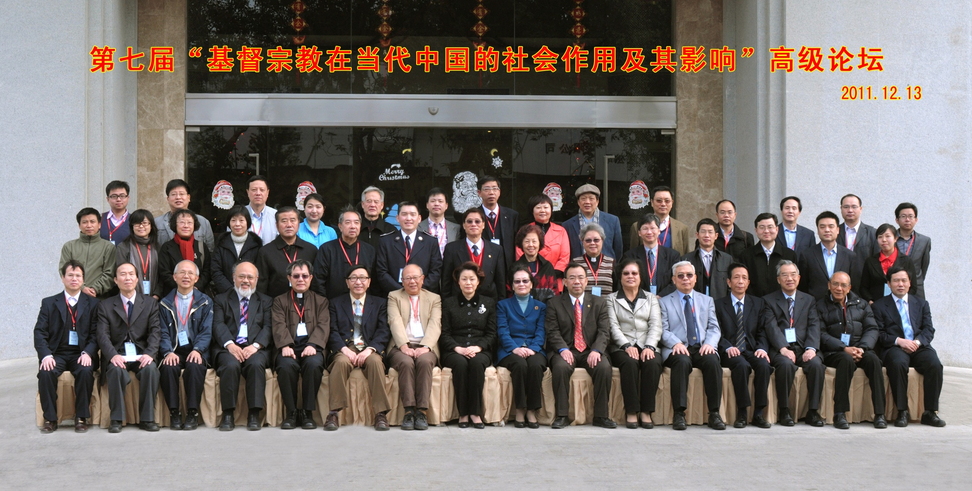
徐神父13屆中參加了12屆並發表論文
左起：徐錦堯,周景勳,聖公會陳謳明主教,鄭生來

Slide 15
徐神父的著作全部都能在大陸流通：
倫理六書6千套(即3.6萬本)；福傳CD16.4萬隻；活力小團體7.3萬冊；家庭民主信仰8.5萬冊；正視人生的信仰36.8萬冊；福傳小冊子718萬冊。
每年邀請大陸修女(神父,教友領袖)20-24人來香港教研中心學習29天或14天。
2014年開始,每年15-18次,邀請單一教區的神父,修 女,教友領袖來教研十四天，學習中國新福傳。
我還見到許多不同的中外神父、修女、教友在中國大陸進行各式各樣的交流,訪問,講學,辦慈善事業。我在雲南助建了一所「徐錦堯小學」,開啟了天主教在國內辦學的一扇小窗。

Slide 16
團體成住壞滅的宿命——湯恩比
住
壞/敗
成
歷史上許多國家,宗教團體都
灰飛煙滅了。不分文化、
地域、宗教和信仰！
大江東去浪淘盡
千古風流人物！
人不與天主合作,天主也保不了
滅，空

Slide 17
成,住,壞,滅
與團體的
中興
住
壞
成
從此消失？或不斷
中興
？
第二次中興
住
壞
成
住
壞
第一次
中興
成

